Slide 1


Platform İsmi: Kuantum Çağlayan Lazerler, Aygıtlar ve Uygulamaları (KUANTAY)
KUANTAY
Prof. Dr. Lütfi Özyüzer
İZMİR YÜKSEK TEKNOLOJİ ENSTİTÜSÜ

Slide 2
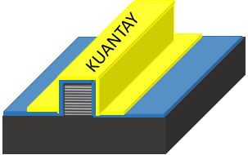
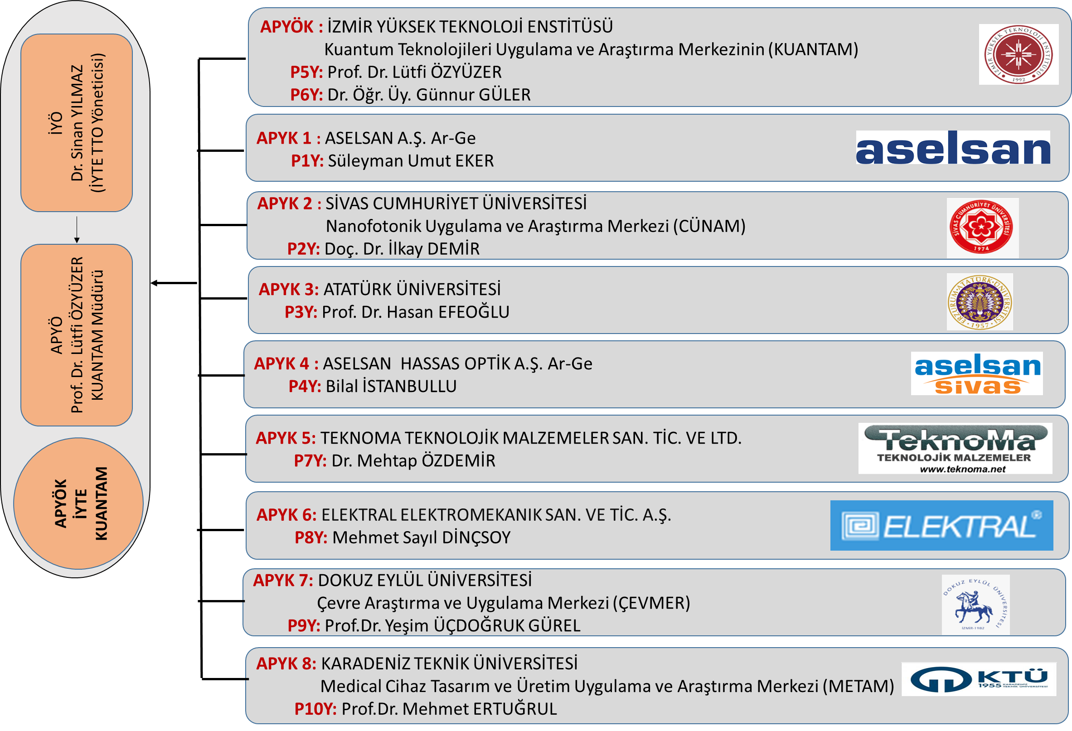
KUANTAY Platformu Künyesi-1
TEMA : “Kuantum Çağlayan Lazerlerin (KÇL) yerli ve milli olarak üretilmesi ve farklı uygulamalar amaçlı prototip sera gazı algılama, kanda üre tayini ve yüksek optik çıkış güçlü aygıt üretimi”
Not: APYK: ARAŞTIRMA PROGRAMI YÜRÜTÜCÜSÜ KURULUŞ

Slide 3










KUANTAY Platformu Künyesi- 2
8 Proje + Toplumsal Etki Projesi
17 Kurum/Kuruluş, 31 Araştırmacı ile
Stratejik İşbirliği Platformu
2’si Danışman/ Hizmet Tedarikçisi olmak üzere 10 Üniversite (5‘i araştırma üniversitesi),
1’i Danışman/ Hizmet Tedarikçisi olmak üzere 5 Özel Sektör Kuruluşu ve 4 Kamu Araştırma Merkezi
İnsan Kaynağı Kazanımları
Toplam 31 Araştırmacı
6 Yeni Araştırmacı İstihdamı
25 Bursiyer
6 Yardımcı Personel
Başlama Tarihi: 15 Mayıs 2023
Toplam Bütçe: 61.8 Milyon TL

Slide 4
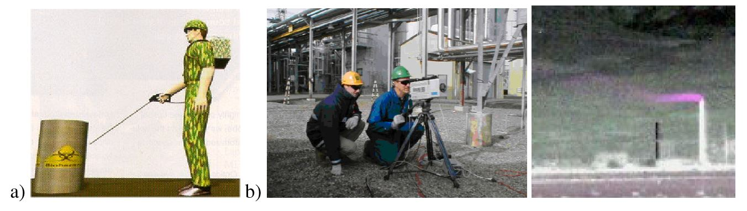
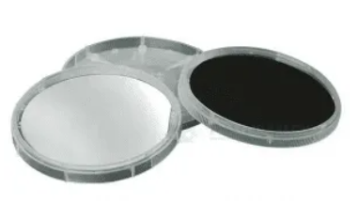
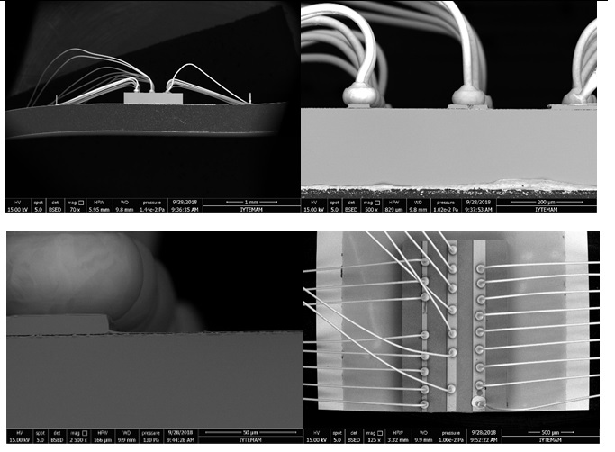
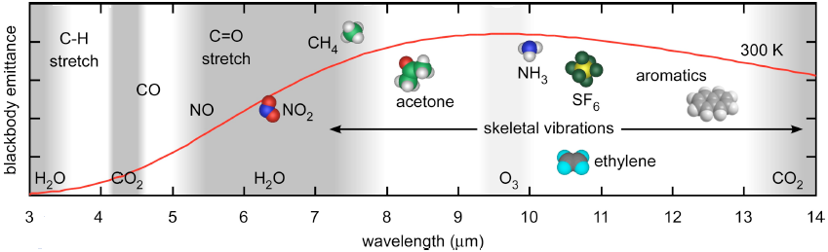
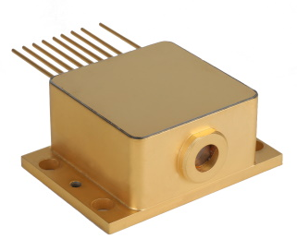
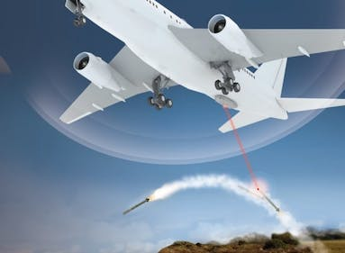
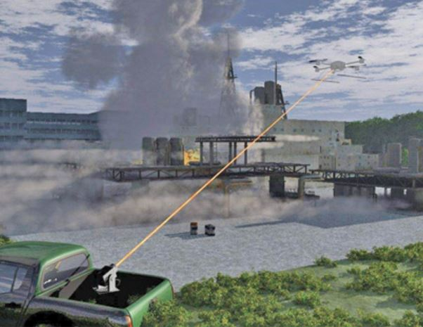
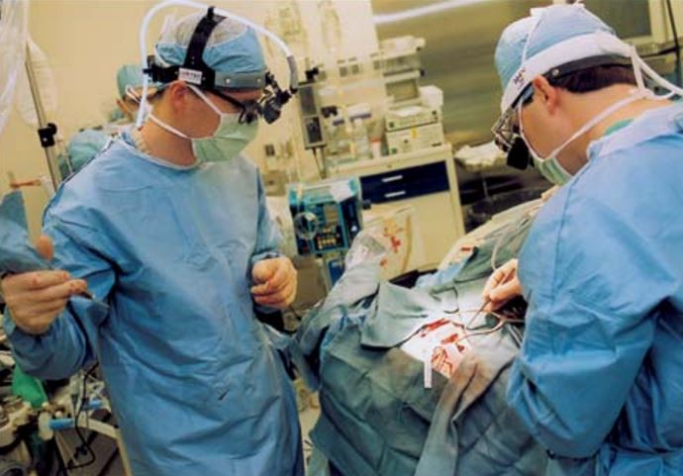
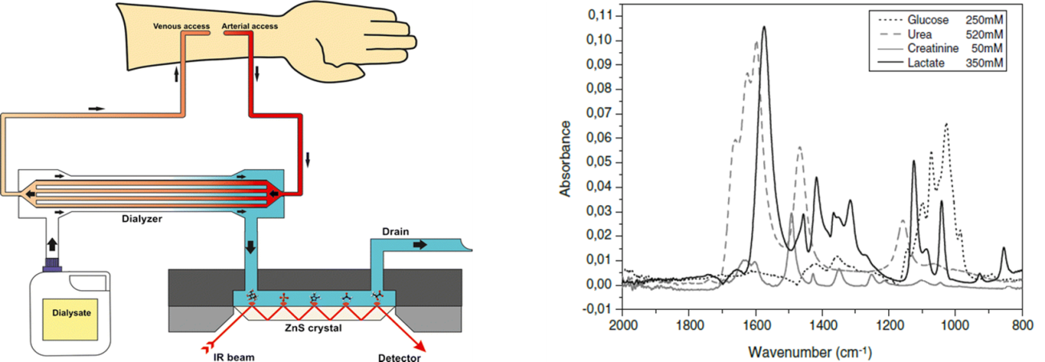
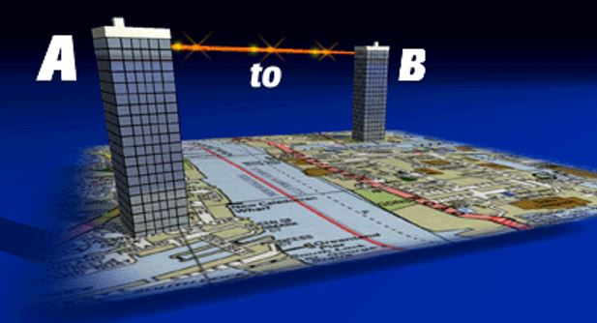
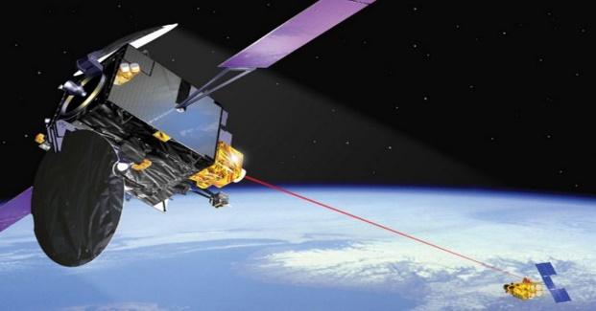
KUANTAY Platformu Araştırma Programı Alanları
Çevre Teknolojileri/Sensör
Malzeme
Wafers
Odak Alan
KÇL çip
Savunma
Kuantum Çağlayan Lazer
Sağlık

Slide 5










Ekosistem Yönetimi: Paydaşlar
Platform Ortakları
İşbirliği Kurulan
Ulusal/Uluslararası Diğer Platformlar/Kurumlar/ Yapılar

Slide 6


Ekosistem Yönetimi: Tamamlayıcı Finansal Araçlar
Yayılım-
Ticarileştirme ve Girşimcilik Destekleri
İnsan Kaynakları Destekleri
6 BİÇABA Bursiyeri
2 STAR Bursiyeri
Katılınılan etkinlikler
Planlanan etkinlikler
Ulusal Kaynaklı

Slide 7
KUANTAY Platformu: Toplumsal Etki Boyutu
Temel amacı KUANTAY araştırma programı kapsamında geliştirilmesi planlanan yerli üretim Kuantum Çağlayan Lazerleri (KÇL) temelli teknolojilerin çevre, sağlık ve askeri alanlarda uygulanmasının toplumsal etkisini incelemek olan bu proje kapsamında belirlenen üç hedefe bağlı üç iş paketi planlanmıştır.
İŞ PAKETİ TABLOSU
İP1 Adı | KÇL ve Çevre: Sera Gazı Emisyon Ölçümü
Hedefi | Yerli üretim KÇL temelli uzaktan algılama sisteminin sera gazı emisyonlarının ölçümünde uygulanmasının sosyo-ekonomik ve ekolojik etkilerinin Avrupa Yeşil Mutabakat süreci kapsamında değerlendirilmesi
İlgili Proje | KÇL Aygıt Üretimi ve Uzaktan Sera Gazı Algılama
İP1 Ekibi | Prof. Dr. Yeşim ÜÇDOĞRUK GÜREL (DEÜ), Doç. Dr. İstemi BERK (DEÜ)
İP2 Adı | KÇL ve Sağlık: Hemodiyalizde Etiketsiz Üre Ölçümü
Hedefi | Yerli üretim KÇL temelli ATR-IR prensibine dayalı biyoalgılama ve biyomedikal spektroskopinin geliştirilerek hemodiyaliz hastalarında portatif klinik üre analizinde uygulanmasının sosyo-ekonomik etkilerinin değerlendirilmesi
İlgili Proje | Sağlık Uygulamaları için KÇL’li Yeni Kızılötesi Spektroskopi Teknolojisi: Kan Mikro-numunelerinde ve Hemodiyalizde Etiketsiz Üre Tayini
İP2 Ekibi | Prof. Dr. Yeşim ÜÇDOĞRUK GÜREL (DEÜ), Doç. Dr. Özgür ARUN (Akdeniz Üniversitesi)
İP3 Adı | KÇL ve Savunma: Karşı Tedbir Amaçlı Uygulamalar
Hedefi | Kızılötesi karşı tedbir amaçlı KÇL teknolojisinin askeri alanda uygulamalarının sosyo-ekonomik etkilerinin değerlendirilmesi
İlgili Proje | Kızılötesi Karşı Tedbir amaçlı KÇL Aygıt Üretimi ve Karakterizasyonu
İP3 Ekibi | Prof. Dr. Yeşim ÜÇDOĞRUK GÜREL (DEÜ), Doç. Dr. Ünal TÖNGÜR (Akdeniz Üniversitesi)

